Slide 1


الممـلـكـة الأردنيـــــة الهاشمـية
وزارة التربيــــــــــة والتعليــــم
إدارة الإشراف والتدريب التربوي
مديرية الإشراف والاسناد التربوي
مهارات الحاسوب الخاصة
بالدراسات الدولية (TIMSS 2023)
الصف الرابع
إعداد
قسم إدارة أداء الاسناد التربوي

Slide 2

الفأرة Mouse

Slide 3
النتاج العام:
- أستخدم الفارة للقيام بوظائف مختلفة.
سأتعلم في نهاية المحور أن:
1- أميز أجزاء الفأرة.
2- أتعرف الطريقة الصحيحة للامساك بالفأرة.
3- أميز وظائف الفأرة:
- التأشير
- النقر
- النقر المزدوج
- السحب والإفلات
4- أستخدم الفأرة بطريقة صحيحة.
5- أميز أشكال مؤشر الفأرة.
نتاجات المحور الأول

Slide 4
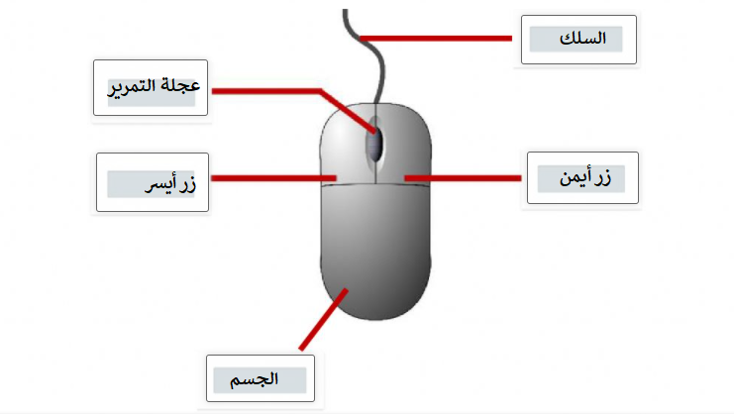
أولًا : أجزاء الفأرة

Slide 5
ثانيًا : الطريقة الصحيحة للامساك بالفأرة

Slide 6
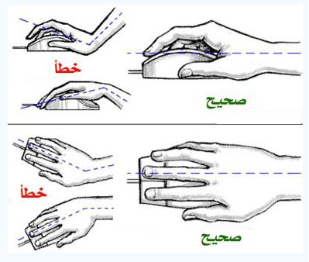
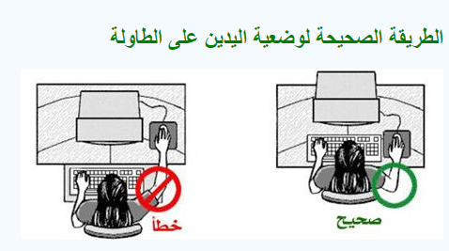
ثانيًا : الطريقة الصحيحة للامساك بالفأرة

Slide 7
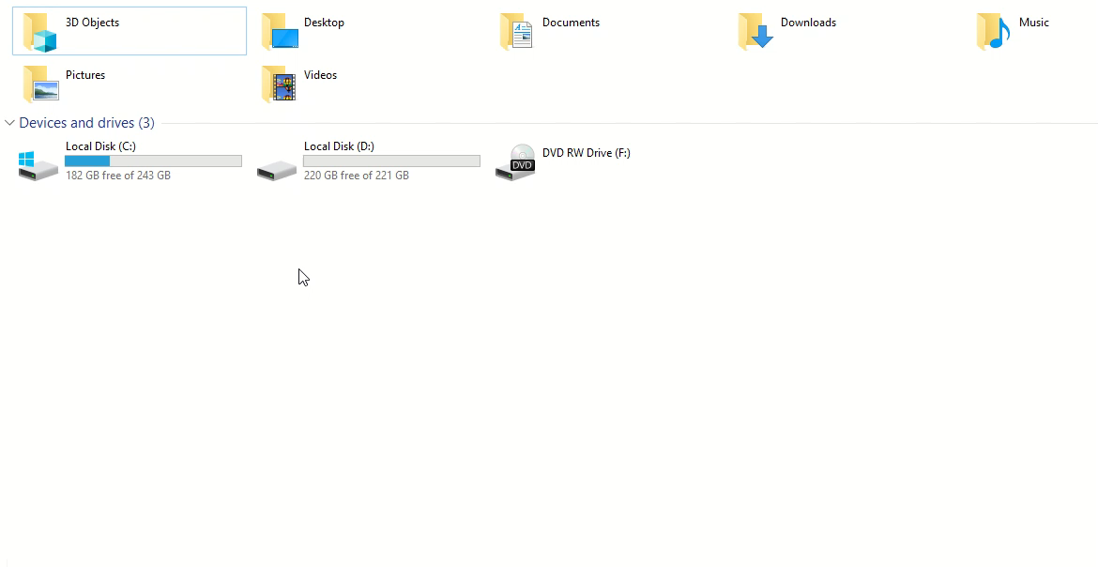
ثالثًا: وظائف الفأرة
التأشير: وضع مؤشر الفأرة في موقع محدد على الشاشة.

Slide 8
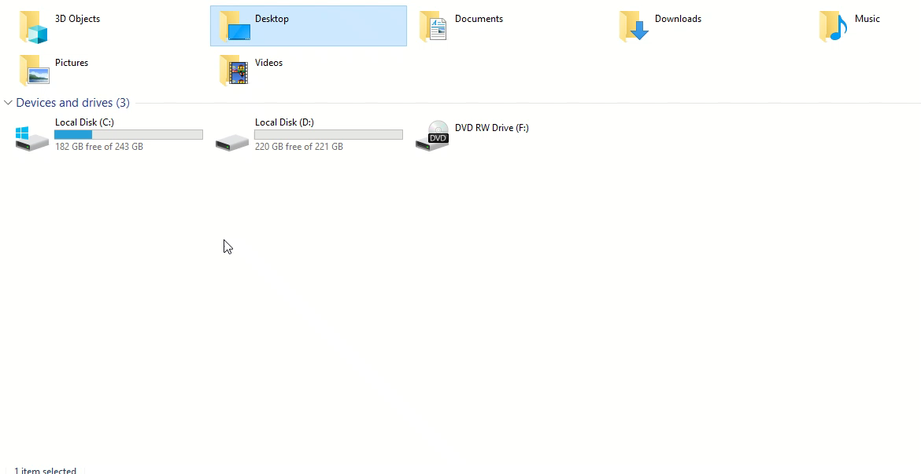
ثالثًا: وظائف الفأرة
النقر: ضغط زر الفأرة الأيسر مرة واحدة وإفلاته. بحيث تحاط الأيقونة باطار شفاف مما يدل على اختيارها.

Slide 9
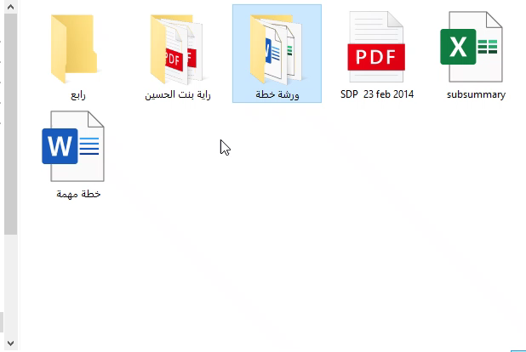
ثالثًا: وظائف الفأرة
النقر المزدوج: ضغط زر الفأرة الأيسر وإفلاته مرتين متتاليتين بسرعة مناسبة.

Slide 10
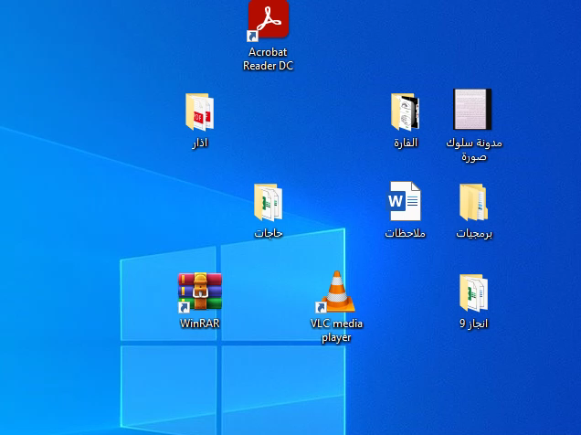
ثالثًا: وظائف الفأرة
السحب والإفلات: الضغط على زر الفأرة الأيسر والاستمرار بالضغط مع تحريكها إلى مكان آخر، ثم إفلات زر الفأرة.

Slide 11
رابعًا: استخدام الفأرة
الجانب العملي:
النشاط الأول:
أحرك الفأرة يمينًا ويسارًا وألاحظ حركة المؤشر على سطح المكتب.

Slide 12
رابعًا: استخدام الفأرة
الجانب العملي:
النشاط الثاني
أحرك الفأرة يمينًا ويسارًا وأضع المؤشر على أي أيقونة أو شكل على سطح المكتب.

Slide 13
رابعًا: استخدام الفأرة
الجانب العملي:
النشاط الثالث
أضع مؤشر الفأرة على مجلد أو ملف وأنقر على الزر الأيسر نقرة واحدة، ثم ألاحظ شكل المجلد او الملف المختار.

Slide 14
رابعًا: استخدام الفأرة
الجانب العملي:
النشاط الرابع
أضع مؤشر الفأرة على مجلد أو ملف وأنقر على الزر الأيسر نقرتين متتاليتين، ثم ألاحظ ماذا يحدث للمجلد أو الملف المختار.

Slide 15
رابعًا: استخدام الفأرة
الجانب العملي:
النشاط الخامس
أضغط زر الفأرة الأيسر على ملف أو مجلد وأحرك الفأرة إلى مكان جديد على سطح المكتب مع الاستمرار بالضغط، ثم أفلت زر الفأرة، وألاحظ ماذا يحدث للملف أو المجلد المختار.

Slide 16




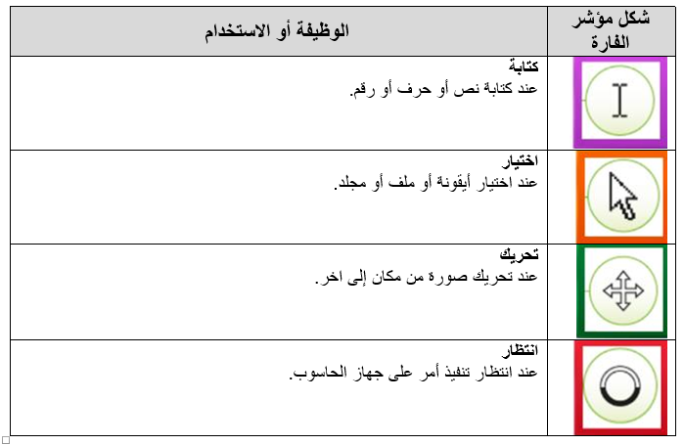
أشكال مؤشر الفارة
يبين الجدول الآتي أشكال مؤشر الفأرة عند الاستخدامات المختلفة:

Slide 17
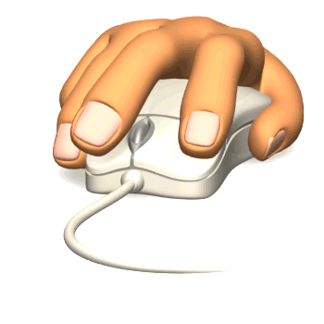
انا الآن أنهيت المحور الأول وأصبحت
مبدع في استخدام الفأرة
بوظائفها المختلفة

Slide 18
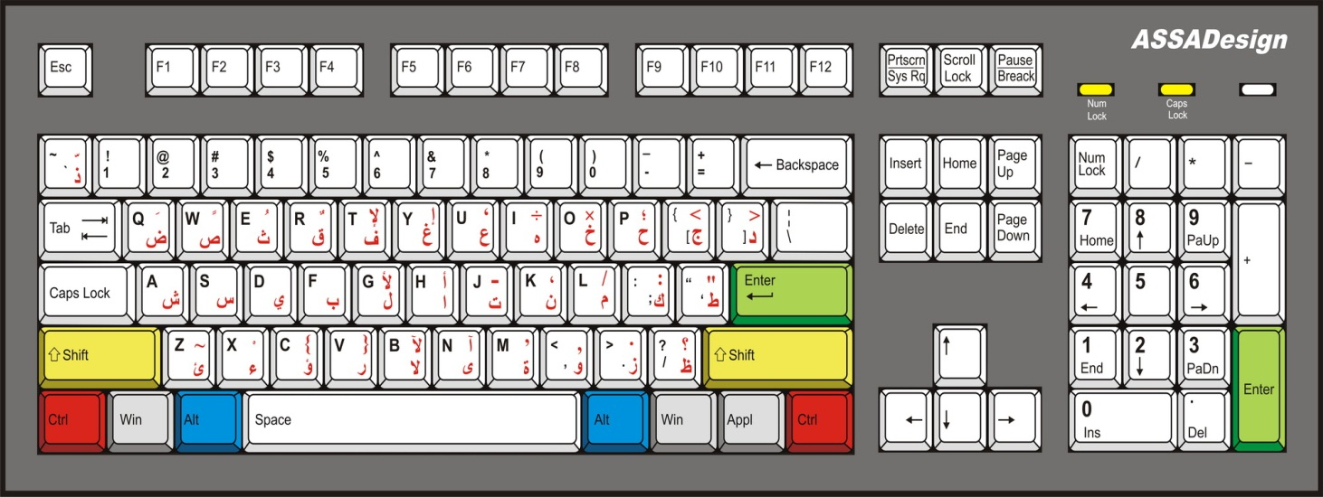
مهارة استخدام لوحة المفاتيح
نريد أن نتعلم اليوم
مكونات لوحة المفاتيح ووظائفها وكيف نستخدمها

Slide 19
نتاجات المحور الثاني
النتاج العام :-
أستخدم لوحة المفاتيح لكتابة نصوص وارقام .
سأتعلم في نهاية الجلسة التدريبية أن :-
1. أميز اقسام لوحة المفاتيح (حروف وأرقام).
2. أبدل لغة الكتابة من اللغة العربية الى اللغة الانجليزية والعكس باستخدام لوحة المفاتيح.
3. أكتب الجمل والكلمات والارقام المختلفة باستخدام لوحة المفاتيح.

Slide 20
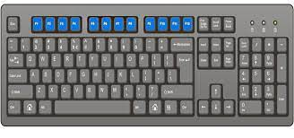
لماذا استخدم لوحة المفاتيح ؟
وما هي مكوناتها؟

Slide 21
أقسم لوحة المفاتيح الرئيسية الى (حروف وارقام)
النشاط الأول

Slide 22

أولًا:- مفاتيح الأرقام

Slide 23
ثانيًا: - مفاتيح الأحرف

Slide 24
وتتكون الأحرف في لوحة المفاتيح من ثلاثة صفوف بإستثاء حرف (ذ)
الصف العلوي
الصف الاوسط
الصف السفلي

Slide 25
هيا لنتعرف على أقسام أخرى للوحة المفاتيح

Slide 26
مفتاح الحذف
مفاتيح تبديل اللغة
مفتاح الادخال
اسهم الاتجاهات
مفتاح المسافة

Slide 27
أطبق وظائف لوحة المفاتيح
النشاط الثاني

Slide 28
حروف الصف العلوي
مفتاح الحذف
مفاتيح الارقام
حروف (ذ)
حروف الصف السفلي
مفاتيح تبديل اللغة
حروف الصف الاوسط
مفتاح المسافة

Slide 29
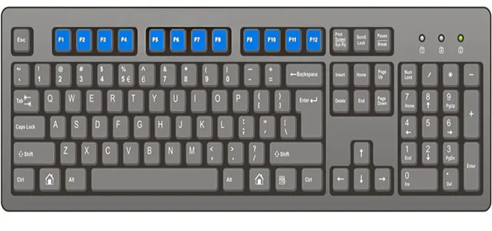
ورقة عمل (2-2)
أصل الأحرف والأرقام الآتية بمكانها الصحيح على لوحة المفاتيح.
د
ج
ب
أ
n
r
e
s
8
9
3

Slide 30
انا الآن أنهيت المحور الثاني وأصبحت أعرف مفاتيح لوحة المفاتيح ووظائفها

Slide 31


المحور الثالث:
إدراج النصوص والارقام

Slide 32
نتاجات المحور الثالث
النتاج العام:
- ممارسة استخدام لوحة المفاتيح وتحرير النصوص والأرقام.
سأتعلم في نهاية المحور أن:
1- اكتب نصا باللغة العربية واللغة الإنجليزية.
2- استخدم أزرار لوحة المفاتيح لتحرير النصوص.
3- أدرج الأرقام العربية.

Slide 33
ادراج النص
لادراج النص في برنامج الرسام أقوم بما يلي:-
1- ادرج مربع نص في لوحة الرسم.
1- احول لغة الكتابة حسب المطلوب.
3- احول اتجاه الكتابة من اليمين الى اليسار او العكس.
4- ابدأ بالطباعة حرفا تلو الآخر مع ترك مسافة بين الكلمة والأخرى.

Slide 34


تحرير النص
يقصد بتحرير النص ، تعديله بالحذف او الإضافة او تصحيح الأخطاء في حال وجودها.

Slide 35
تحرير النص
لتحرير النص استخدم مفتاحي Backspace و Delete، حيث استخدم المفتاح الأول لحذف الحرف الذي يقع خلف المؤشر واستخدم المفتاح الثاني لحذف الحرف الذي يقع بعد المؤشر.
Backspace
Delete

Slide 36
امثلة عملية على تحرير النص
مثال 1: لإضافة كلمة الأردن بين الكلمتين وطني جميل، أضع النابض بعد كلمة وطني ثم أبدأ بطباعة كلمة الأردن، فتنتج الجملة ( وطني الأردن جميل ).
مثال2: لحذف كلمة الأردن من الجملة( وطني الأردن جميل) هناك طريقتان وهما
أولا : أضع النابض بعد كلمة الأردن ثم اضغط مفتاح Backspace عدة مرات حتى تزول الكلمة كاملة .
ثانيا: أضع النابض قبل كلمة الأردن ثم اضغط مفتاح Delete عدة مرات حتى تزول الكلمة كاملة

Slide 37
نشاط رقم (1) مدة النشاط 20 دقيقة
افتح برنامج الرسام كما تعلمت سابقا
انقر على ايقونة ادراج نص ( A) في الشريط ، ثم أحرك مؤشر الفأرة الى لوحة الرسم واضغط زر الفأرة الايسر بشكل مستمر واسحب داخل لوحة الرسم ليظهر معك شكل المستطيل .
اكتب اسمي واسم عائلتي داخل المستطيل
اضغط مفتاح ( Enter )
اكتب النص التالي ((انا طالب في الصف الرابع الأساسي)
أحول اتجاه الكتابة للغة الإنجليزية واكتب اسمي باللغة الانجليزية

Slide 38

ادراج الأرقام في برنامج الرسام
لإدراج أي رقم عربي أقوم بما يلي:
1- ادرج مربع نص في لوحة الرسم
2- أحول اتجاه الكتابة للغة الإنجليزية باستخدام مفتاحي Shift و Alt في ان واحد.
3- أطبع العدد منزلة تلو الأخرى ابتداء بالمنزلة الأكبر ثم الأصغر فالاصغر.

Slide 39
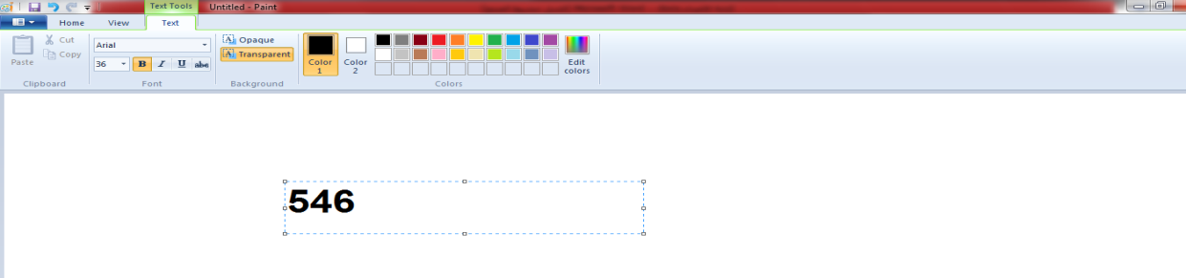
نشاط رقم(2) مدة النشاط 20 دقيقة
اقوم بطباعة العدد 546 كما يظهر في الشاشة ادناه.

Slide 40
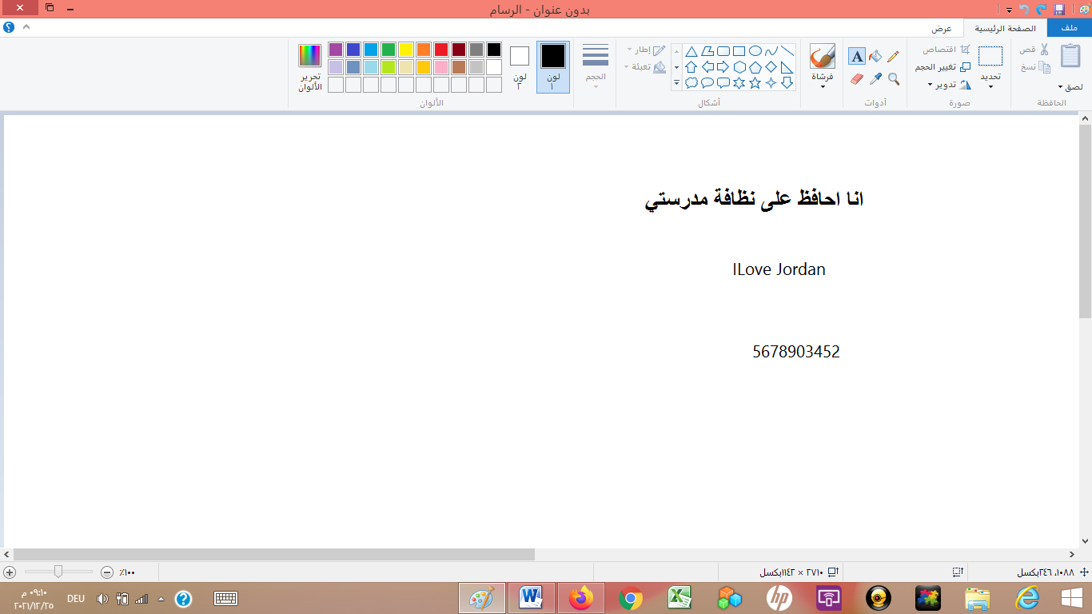
نشاط ختامي
انا استطيع ان اكتب نصا باللغة العربية واللغة الإنجليزية وان اكتب الأرقام ، وحتى اثبت ذلك سأقوم بإدراج ما في الشاشة ادناه.

Slide 41
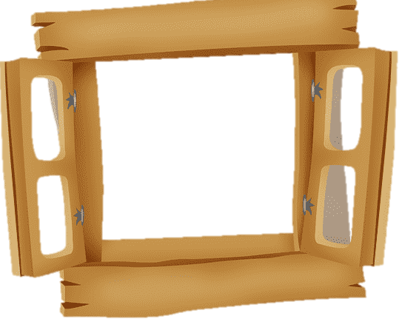
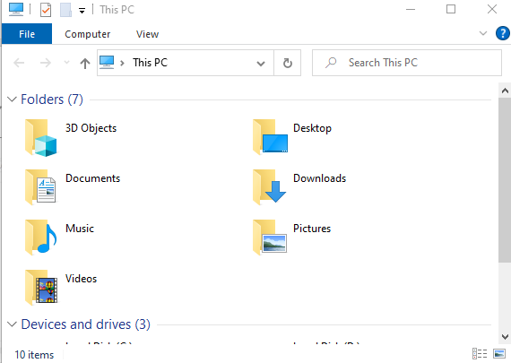
التعامل مع النوافذ

Slide 42
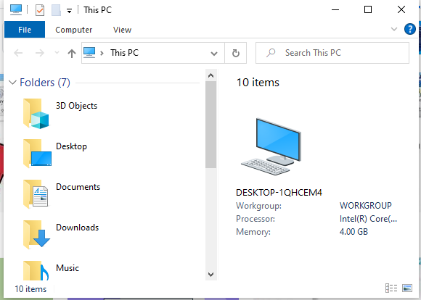
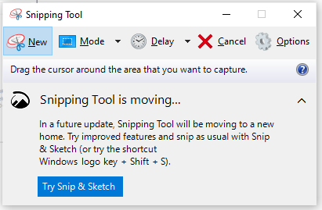

Slide 43
النتاج العام:
- التعامل مع النوافذ .
سأتعلم في نهاية المحور أن:
1- أميز أجزاء النافذة.
2- أميز وظائف أجزاء النافذة:
- شريط العنوان (زر الإغلاق – زر التصغير – زر استعادة الحجم)
- شريط اللوائح
- شريط الأدوات
- شريط التمرير الأفقي والعمودي
3- حيز العمل
نتاجات المحور الرابع

Slide 44

فائدة
تعرف النافذة بأنها:
المساحة المستطيلة من الشاشة تستخدم للقيام بمهمات معينة وتختلف من نافذة لأخرى حسب البرنامج أو التطبيق (مثال :نافذة برنامج الرسام )

Slide 45
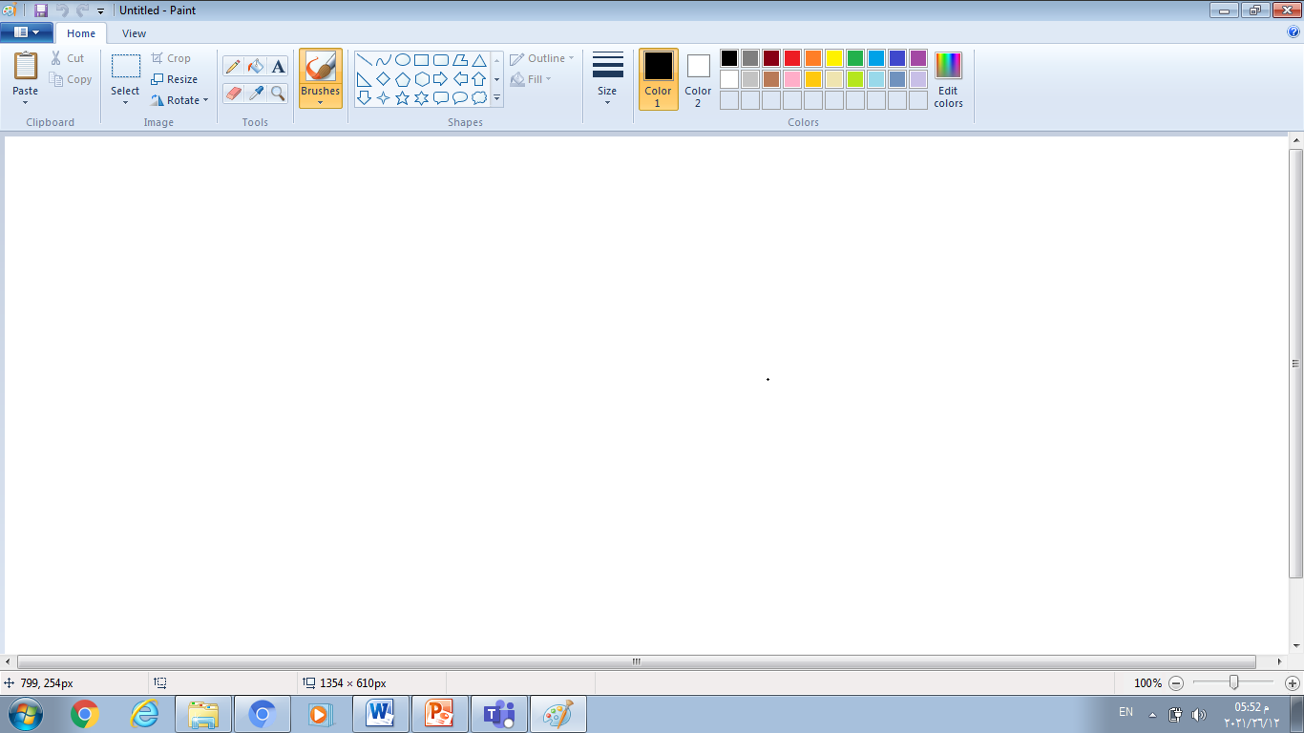
أولاً أجزاء النافذة
زر التصغير
شريط اللوائح
شريط العنوان
زر التكبير
شريط الأدوات
زر الإغلاق
حيز العمل
شريط التمرير الأفقي
شريط التمرير العمودي

Slide 46
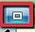


ثانياً: أزرار شريط العنوان
هناك عدة طرق لتغيير حجم النافذة وسنتعلم اليوم معا طريقة تغيير حجم النافذة باستخدام الأزرار:
ازرار التكبير و التصغير على شريط العنوان :
· استخدم لتكبير النافذة فإن لم ترني فسوف ترى أخي.
إني الأخ لزر التكبير وأستخدم لاستعادة النافذة إلى حجمها الأصلي فإن رأيتني لن ترى أخي.
أستخدم لتصغير النافذة فعند الضغط علي ستختفي النافذة وستظهر رمزها على شريط المهام

Slide 47
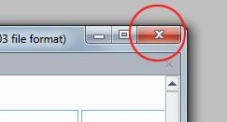

هل تشعر بالبرد؟ إذاً أغلق النافذة
أنا زر الإغلاق استخدم لإغلاق النافذة، تجدني في زاوية النافذة

Slide 48
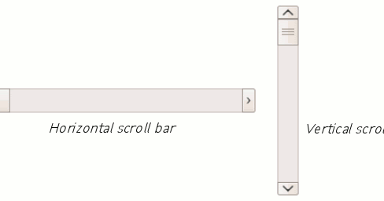

ثالثاً: أشرطة التمرير
- تظهر أشرطة التمرير إما أسفل النافذة أو على الجانب الأيمن منها، ذلك عندما تكون النافذة تحتوي على نص أو رسومات أو رموز يتعذر عرضها بالكامل.
فباستعمال أشرطة التمرير الافقية والعمودية يمكن تحريك محتويات النافذة في كل الاتجاهات .
-لرؤية كائن موجود في الجزء الأسفل يمين المساحة المرئية من النافذة أشر إلى سهم التمرير نحو الأسفل ثم أنقره فتتحرك محتويات النافذة نحو الأعلى وهكذا بالنسبة للاتجاهات الاخرى .

Slide 49
رابعاً : تحريك النافذة
لتحريك نافذة ونقلها إلى مكان
آخر أتبع الخطوات التالية:
1- أنقر شريط العنوان بالفأرة مع إبقاء الضغط .
2- أحرك النافذة الى المكان المرغوب ،ستلاحظ أن النافذة تتحرك تبعا لحركة الفأرة .
3- عند الوصول الى المكان المرغوب حرر زر الفأرة .

Slide 50

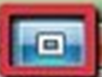
النشاط الأول
الجانب العملي:
أستخدم أزرار شريط العنوان بالشكل الصحيح

Slide 51
أستخدم أشرطة التمرير بالشكل الصحيح
الجانب العملي:
النشاط الثاني

Slide 52

لقد تعلمت أن النافذة
مهمة
في تطبيقات الحاسوب

